Slide 1
স্বাগতম
স্বাগতম

Slide 2
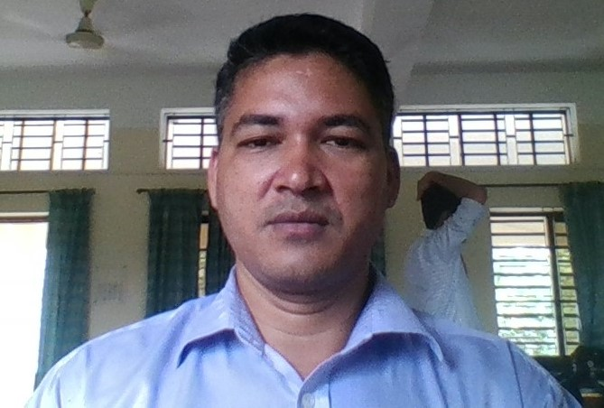
পরিচিতি
পাঠ পরিচিতি
দিপক সূত্র ধর
সহকারী শিক্ষক
বড়ালিয়া উচ্চ বিদ্যালয়
বড়ালিয়া, দত্তপাড়া, লক্ষ্মীপুর।
Dipakbhs78@gmail.com
শ্রেণিঃ দশম
বিষয়ঃ হিসাব বিজ্ঞান
সময়ঃ ৪০ মিনিট

Slide 3
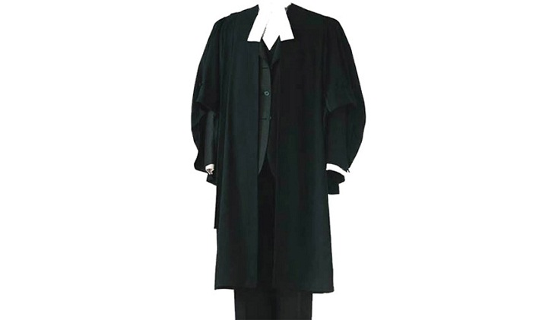
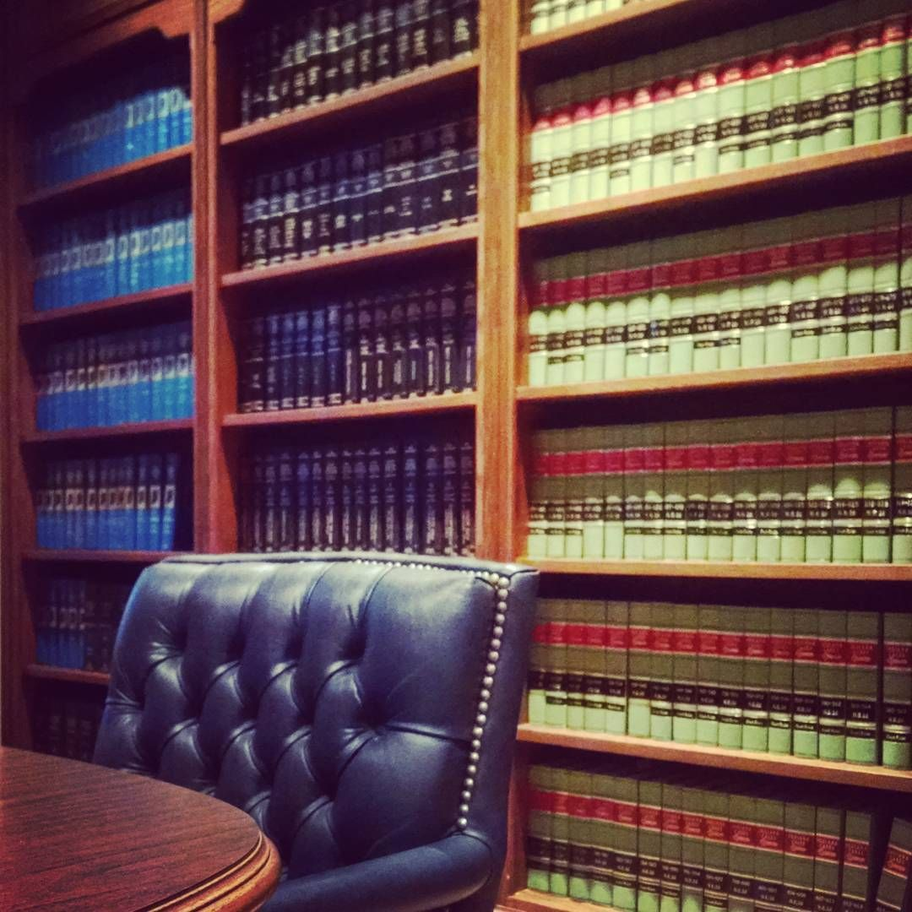
চিত্র লক্ষ্য কর......
উকিল চেম্বার

Slide 4
আর্থিক বিবরণী
{ক্রয়-বিক্রয় হীন প্রতিষ্ঠানের}

Slide 5
এই পাঠ শেষে শিক্ষার্থীরা......
১। চলতি দায়ের পরিমান নির্ণয় করতে পারবে।
২। বিশদ আয় বিবরণী প্রস্তুত করতে পারবে।
৩। আর্থিক অবস্থার বিবরণীতে মোট সম্পদ শ্রেণিবিন্যাস করে নির্ণয় করতে পারবে।

Slide 6
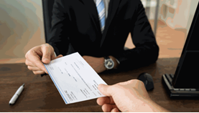
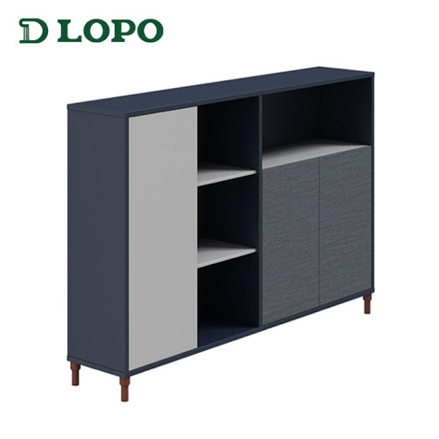
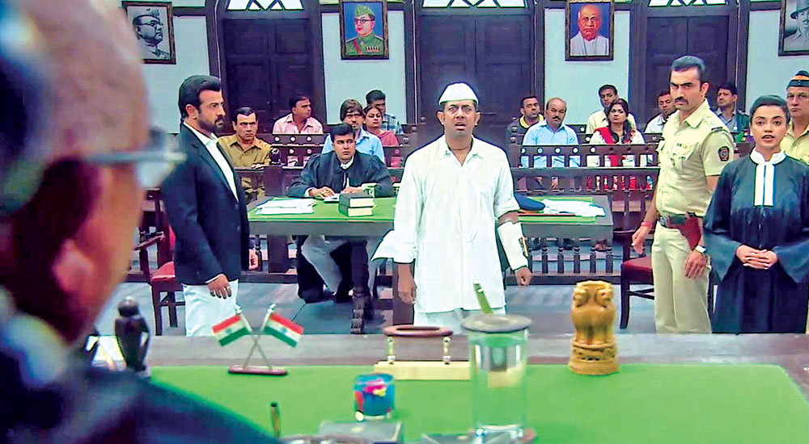
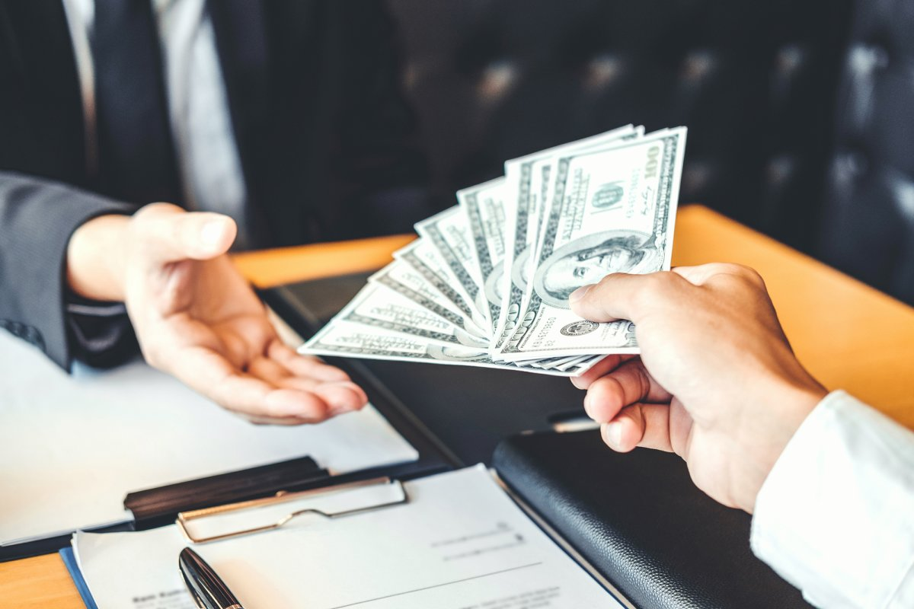
লক্ষ্য কর......
উত্তোলন- ৬০,০০০/=
মূলধন-৩,৫০,০০০/=
অগ্রিম চেম্বার ভাড়া-১,২০,০০০/=
আসবাবপত্র-৮০,০০০/=
সেবা আয়-৪,৭৫,০০০/=
ব্যাংক জমা-২,০০,০০০/=

Slide 7
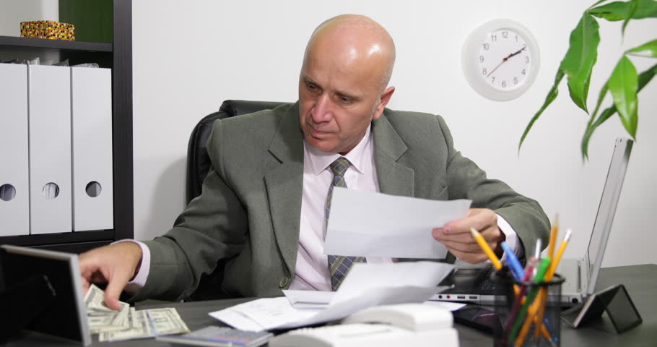
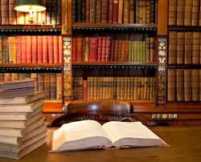
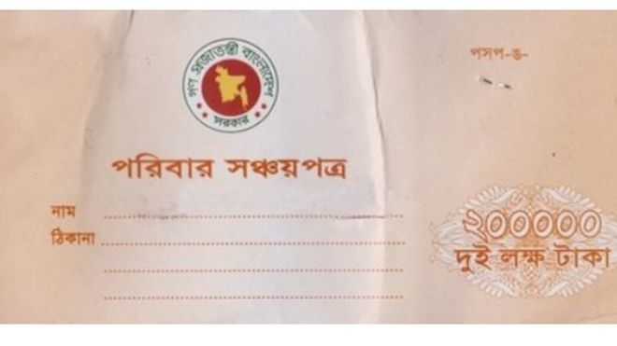
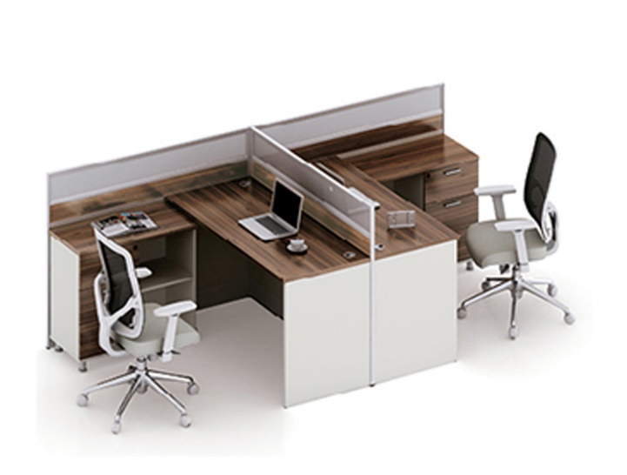
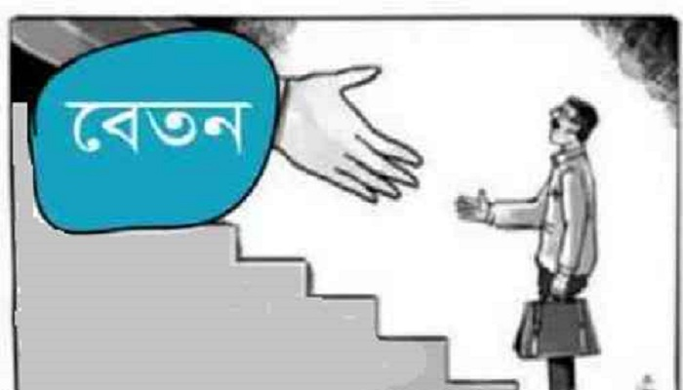
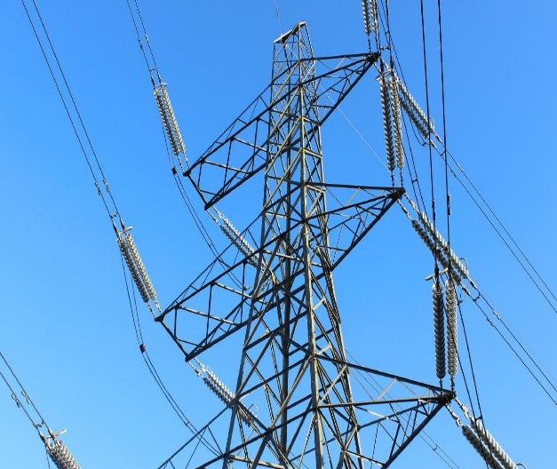
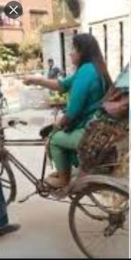
অগ্রিম সেবা আয়-৫০,০০০/=
আইন বই-৪০,০০০/=
৬% বিনিয়োগ(০১/০৭/২০১৫)-২,৫০,০০০/
পুঞ্জীভূত অবচয়(আসবাবপত্র)-১৬,০০০/=
বেতন-১,১০,০০০/=
বিদ্যূত বিল-২৪,০০০/=
যাতায়াত খরচ-৭,০০০/=

Slide 8
সমন্বয়ের বিষয়ঃ
অগ্রিম চেক গ্রহন করা হয়েছে ৪০,০০০/= টাকার, যা সেবা আয়ের অন্তর্ভূক্ত রয়েছে।
এক মাসের বেতন বকেয়া রয়েছে।
অগ্রিম চেম্বার ভাড়ার অর্ধেকের মেয়াদ উত্তীর্ণ হয়েছে।
আসবাবপত্রের ১০% অবচয় ধরতে হবে।

Slide 9
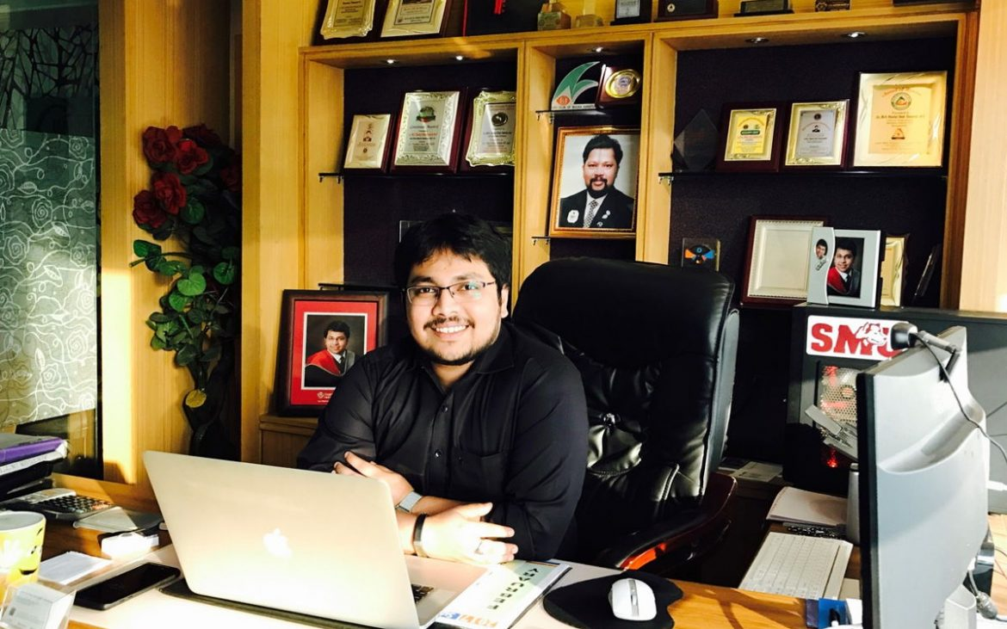
ছবি টি দেখ.........
(ছবি টি দেখার পর শিক্ষক শিক্ষার্থীদের মৌখিক কিছু প্রশ্ন করতে পারেন।)

Slide 10
মূল্যায়ন
১। পুঞ্জীভূত অবচয় কী?
২। সেবা আয় কী ?
৩। আর্থিক বিবরণী কোন সময় তৈরি করা হয় ?
৪। কি দেখে আর্থিক বিবরণী প্রস্তুত করা হয় ?
৫। এটি দেখে কী বোঝা যায় ?

Slide 11
নমুনা ছক......
(গ)
বিবরণ
টাকা টাকা টাকা
স্থায়ী সম্পদঃ
দীর্ঘমেয়াদি বিনিয়োগঃ
চলতি সম্পদঃ
(ক)
বিবরণ
টাকা টাকা
(খ)
বিবরণ
টাকা টাকা টাকা
আয় সমূহঃ
বাদঃ ব্যয় সমূহঃ

Slide 12
এসো দলগত কাজটি করি .........
পদ্মা
ক খ
খ গ
মেঘনা
যমুনা
সুরমা
(ক) চলতি দায়ের পরিমাণ নির্ণয় কর।
(খ) বিশদ আয় বিবরণী প্রস্তুত কর।
(গ) আর্থিক অবস্থার বিবরণীতে মোট সম্পদের পরিমাণ শ্রেণিবিন্যাস করে নির্ণয় কর।

Slide 13
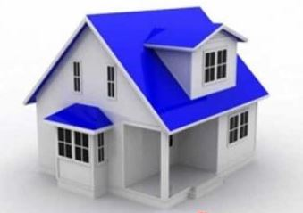
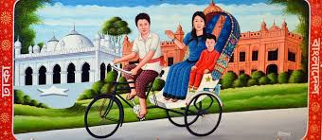
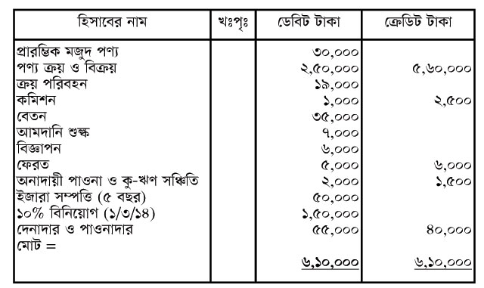
বাড়ির কাজ
মুনাফা জাতীয় আয়-ব্যয় হিসাব নির্ণয় করে আনবে ।

Slide 14
ধন্যবাদ

